Slide 1

資訊處理精明眼
第二教節
小學資訊素養學與教資源套｜適用學習年級：小一至小三

Slide 2
學習目標
開始注意如何安全、正確和健康地使用互聯網。
識別不同的人可能抱持不同觀點。

Slide 3
活動1
校園小爭執

Slide 4
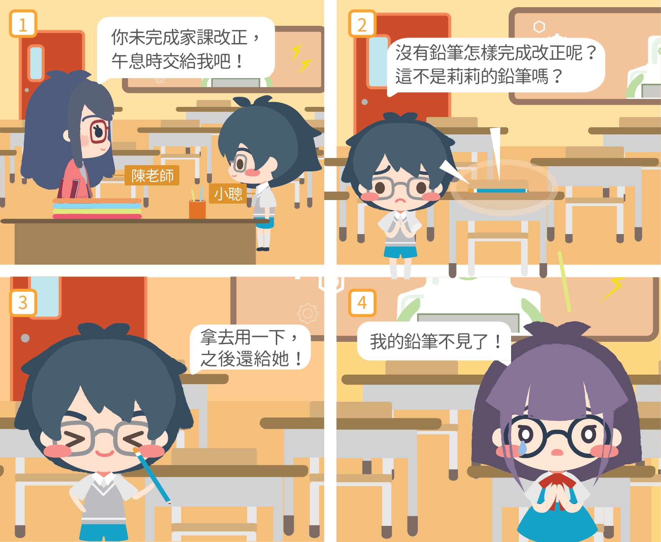

Slide 5
校園偵探簡介
偵探小文：小聰的好朋友
偵探小美：不喜歡小聰
偵探小明：小聰的同班同學

Slide 6
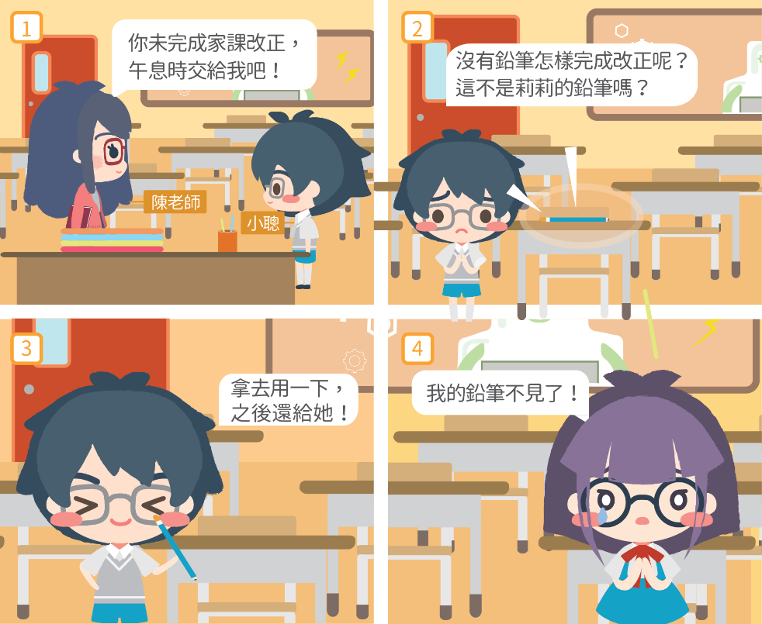
偵探小文的報告
陳老師著小聰完成家課改正，小聰沒有鉛筆，借了莉莉的鉛筆改正。小聰和莉莉是同學，莉莉不應該覺得有問題。

Slide 7
偵探小美的報告
陳老師著小聰完成家課改正，小聰沒有鉛筆，竟乘莉莉不在時故意偷了她的鉛筆。無論小聰和莉莉是否相熟，小聰也應先問准莉莉。學校應記他大過！

Slide 8
偵探小明的報告
陳老師著小聰完成家課改正，可是小聰沒有鉛筆。他發現莉莉書桌上有一枝鉛筆，但她剛巧不在。於是他便自行取用了莉莉的鉛筆，並打算之後還給她。

Slide 9
小結
資訊有可能會因報導或傳遞者的個人的觀點及喜惡而有所偏差。
不同的人對同一事件可能抱持不同觀點。

Slide 10
活動2
假的真不了

Slide 11
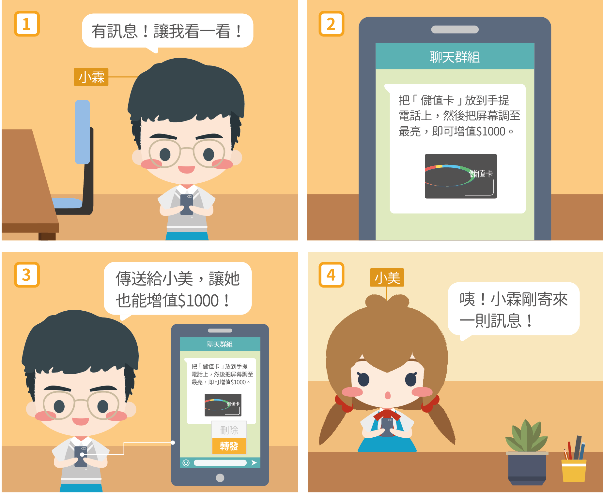

Slide 12
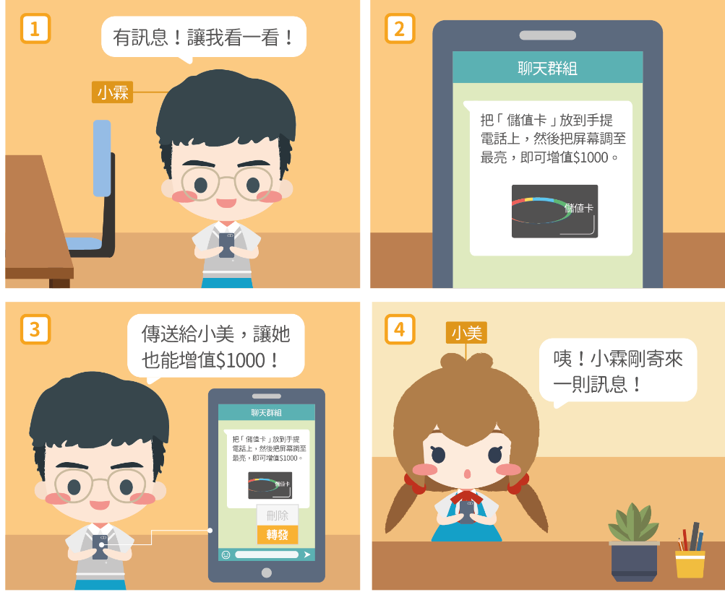
小霖轉發訊息的行為可能有甚麼後果？
小美或會嘗試把儲值卡放到手提電話上增值。
即使小美成功為儲值卡增值，也屬於違法行為，會負上法律責任。

Slide 13
解決辦法
小霖收到未經證實的資訊，應如何處理？
  他應評估資訊的真偽，再決定是否轉發。

Slide 14
小結
我們不應將虛假或未能查證的資訊轉發他人。
我們應正確、有效及符合道德地使用互聯網和電子產品。

Slide 15
總結
不同的人對同一事件可能抱持不同觀點。
我們不應將虛假或未能查證的資訊轉發他人。
我們應正確、有效及符合道德地使用互聯網和電子產品作資訊交流。

Slide 16
課後延伸活動
資訊小錦囊

Slide 17
資訊小錦囊
於資訊小錦囊上寫上一句有關處理真假資訊的建議。
塗上顔色美化錦囊。

